Slide 1
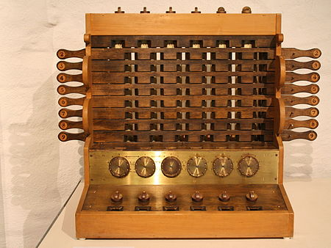
"Dieses Foto" von Unbekannter Autor ist lizenziert gemäß CC BY-SA-NC

Slide 2
Inhalt:
Zahlensysteme
Speicherbedarf von Bilddokumenten
Speicherbedarf von Datendateien
Berechnungen zur Datenübertragung
Binäre Schaltlogik
Elektrische Leistung und Energie
Berechnen von USV

Slide 3
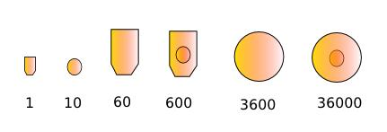
Erste Zahlensysteme vor über 7000 Jahren, das Sexagesimalsystem (Additionssystem) der Sumerer. (Zahlensystem zur Basis 60.)
Wurde mit Keilstempeln in Ton gedrückt.

Slide 4
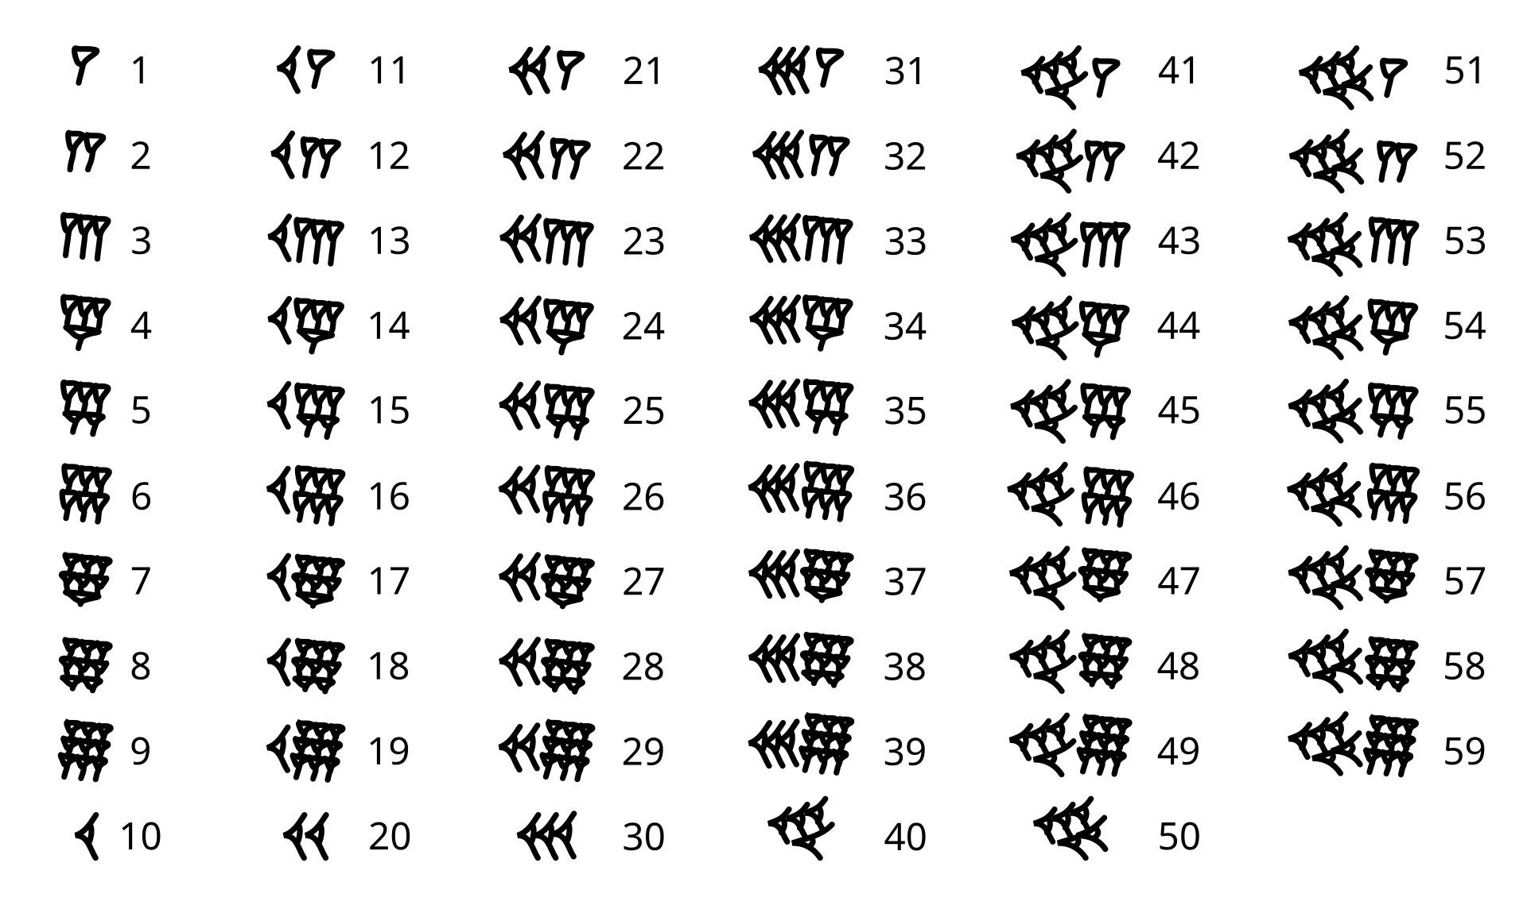
Später (ca. 5000 Jahre) kam das Sexagesimalsystem der Babylonier, immer noch Additionssystem.

Slide 5
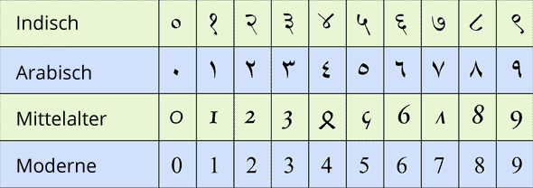
Im erste bis vierten Jahrhundert entstand in Indien ein System das nur auf 10 Zeichen beruhte. (Stellenwertsystem)
Im neunten Jahrhundert übernahmen die Araber dieses Zahlensystem. Die Schreibweise der Zeichen veränderte sich.
In Deutschland erst ab dem 15. Jht.
Daraus hervorgegangen ist unser heutiges Zahlensystem, das Dizimalsystem.

Slide 6
Vorteile eines Zahlensystems:
Übersichtlichkeit
Leichtere Lesbarkeit
Möglichkeit von Rechenoperationen
Bauer Franz kauft von Bauer Heinrich |||||||||||||||||||||||||||||||| Schafe
Bauer Franz kauft von Bauer Heinrich |||| |||| |||| |||| |||| |||| || Schafe
Bauer Franz kauft von Bauer Heinrich XXX|| Schafe
Bauer Franz kauft von Bauer Heinrich 32 Schafe

Slide 7
|||||||||||| Schafe + |||||||| neu gekaufte Schafe = ||||||||||||||||||||
Rechenoperationen funktionieren nur durch Abzählen.

Slide 8
Was genau sind Zahlensysteme und welche betrachten wir?
!
Definition: Ein Zahlensystem ist eine systematische Methode
zur Darstellung von Zahlen mithilfe von Symbolen.
Binär- oder Dualsystem
Oktalsystem
Dezimalsystem
Duodezimalsystem
Hexadezimalsystem
Basis: 2
Basis: 8
Basis: 10
Basis: 12
Basis: 16

Slide 9
Stellenwertsysteme
Zeichenvorrat, Zahlenbasis, Stellenwertigkeit, Stellenwert
Zeichenvorrat:
enthält die zulässigen Werte für die Ziffern, die zur Darstellung der Zahlen verwendet werden dürfen.
Zahlenbasis:
Die Zahlenbasis ist eine ganze Zahl und ergibt sich aus der Anzahl der im Zeichenvorrat zur
Verfügung stehenden Zeichen.
Wertigkeit:
Bestimmt sich aus fortlaufenden Potenzen der Zahlenbasis (Einer, Zehner, Hunderter etc.)
Stellenwert:
ergibt sich aus dem Produkt des Ziffernwertes und der Wertigkeit

Slide 10
Dezimalsystem
Zeichenvorrat: 0,1,2,3,4,5,6,7,8,9
Zahlenbasis: 10
Wertigkeit: 10⁰,10¹,10²,...10^{n}
Stellenwert: Ziffernwert * Wertigkeit
Wertigkeit
Zahlenbasis
Bsp.: Zahl 3692
10⁶ | 10⁵ | 10⁴ | 10³ | 10² | 10¹ | 10⁰
1000000 | 100000 | 10000 | 1000 | 100 | 10 | 1
 |  |  | 3 | 6 | 9 | 2
3692 = 3 * 1000 + 6 * 100 + 9 * 10 + 2 * 1
Ziffernwert
Stellenwert

Slide 11
Ausgangspunkt jedes Stellenwertsystems ist der Zeichenvorrat.
Aus diesem ergibt sich die Zahlenbasis.
Anhand der Zahlenbasis werden Wertigkeiten berechnet.
Stellenwerte errechnen sich aus dem Produkt der Ziffer und der Wertigkeit

Slide 12
Bsp. Binärsystem:
Zeichenvorrat: 0,1
Zahlenbasis: 2
Wertigkeit: 2⁰, 2¹, 2².....
Stellenwert: 0 * 2⁰ + 1 * 2¹ * 0 * 2² ...etc.
Bsp.: Zahl 106
2⁶ | 2⁵ | 2⁴ | 2³ | 2² | 2¹ | 2⁰
64 | 32 | 16 | 8 | 4 | 2 | 1
1 | 1 | 0 | 1 | 0 | 1 | 0
64 + 32 + 8 + 2 = 106
Binär 1101010 = 106 Dezimal

Slide 13
Bsp. Oktalsystem:
Zeichenvorrat: 0,1,2,3,4,5,6,7
Zahlenbasis: 8
Wertigkeit: 8⁰, 8¹, 8².....
Stellenwert: 0 * 8⁰ + 1 * 8¹ * 0 * 8² ...etc.
Bsp.: Zahl 1657
8⁶ | 8⁵ | 8⁴ | 8³ | 8² | 8¹ | 8⁰
262.144 | 32.768 | 4096 | 512 | 64 | 8 | 1
 |  |  | 3 | 1 | 7 | 1
1536 + 64 + 56 + 1 = 1657
Oktal 3171 = 1657 Dezimal

Slide 14
Bsp. Hexadezimalsystem:
Zeichenvorrat: 0,1,2,3,4,5,6,7,8,9,A,B,C,D,E,F
Zahlenbasis: 16
Wertigkeit: 16⁰, 16¹, 16².....
Stellenwert: 0 * 16⁰ + 1 * 16¹ * 0 * 16² ...etc.
Bsp.: Zahl 6351
16⁶ | 16⁵ | 16⁴ | 16³ | 16² | 16¹ | 16⁰
16.777.216 | 1.048.576 | 65.535 | 4.096 | 256 | 16 | 1
 |  |  | 1 | 8 | C | F
4096 + 2048 + 192 + 15 = 6351
Hex 18CF = 6351 Dezimal

Slide 15
Wertebereiche und Kombinationsmöglichkeiten
!
Der Wertebereich sind die möglichen Kombinationen, die mit einem bestimmten Zeichenvorrat und einer gegebenen Anzahl an Stellen möglich ist.
Bsp.: Wie viele Kombinationsmöglichkeiten in welchem Wertebereich gibt es bei einer Dezimalzahl mit 2 Stellen und einer Dualzahl mit 3 Stellen?
 | Min | Max | Wertebereich | Kombinationen
Dezimal 2 Stellen | 00 | 99 | 0 - 99 | 10² = 100
Binärzahl 3 Stellen | 000 | 111 | 0 - 7 | 2³ = 8

Slide 16
Bit – Binary Digit – kleinste digitale Informationseinheit. 0/1.
Byte - Byte fasst 8 Bit zu einer Informationseinheit zusammen. 1 Byte = 8 Bit
Dezimalpräfix | Abk. | Byte |  | Binärpräfix | Abk. | Byte |  | Angabe in Bit
Kilo | kB | 10³ |  | Kibi | KiB | 2¹⁰ |  | KiBit
Mega | MB | 10⁶ |  | Mebi | MiB | 2²⁰ |  | MiBit
Giga | GB | 10⁹ |  | Gibi | GiB | 2³⁰ |  | GiBit
Tera | TB | 10¹² |  | Tebi | TiB | 2⁴⁰ |  | TiBit

Slide 17
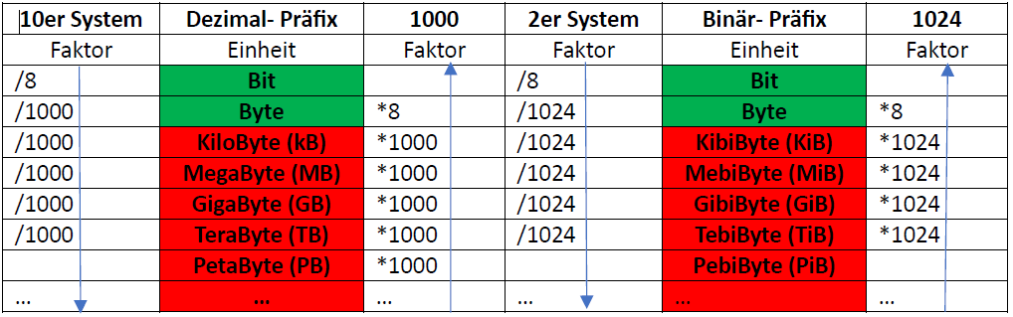

Slide 18
Wandeln Sie folgende Binärzahlen in Dezimalzahlen um:
0001 =
0101 =
1111 =
1010 =
0011 =
1
5
15
10
3

Slide 19
Wandeln Sie folgende Hexadezimalzahlen in Dezimalzahlen um:
0001 =
000F =
001C =
00FF =
007F =
1
15
28
255
127

Slide 20
Wandeln Sie folgende Binärzahlen in HexaDezimalzahlen um:
0001 =
0010 =
1011 =
1111 =
0110 =
1
2
B
F
6

Slide 21
Wie viele Bit sind notwendig,
um den ASCII-Zeichensatz mit 128 Zeichen codieren zu können?
Min | Max | Wertebereich | Kombinationen
0 | 127 | 0 - 127 | 128
Suche die erste Potenz die >= der gesuchten Anzahl ist.
Potenz gibt die Anzahl
der nötigen Stellen an.
2⁷ | 2⁶ | 2⁵ | 2⁴ | 2³ | 2² | 2¹ | 2⁰
128 | 64 | 32 | 16 | 8 | 4 | 2 | 1
 | 1 | 1 | 1 | 1 | 1 | 1 | 1
64 + 32 + 16 + 8 + 4 + 2 + 1 = 127

Slide 22
Wie viele unterschiedliche Werte sind mit einer dezimalen
PIN-Nummer mit 5 Stellen möglich?
Potenz gibt die Anzahl
der nötigen Stellen an.
10⁵ = 100.000
10⁵ | 10⁴ | 10³ | 10² | 10¹ | 10⁰
 | 0 | 0 | 0 | 0 | 0
 | 9 | 9 | 9 | 9 | 9

Slide 23
Wie viele unterschiedliche Passwörter sind mit 7 Stellen möglich?
Anzahl der Stellen bestimmt die Potenz => 7.
Anzahl der Möglichkeiten => Basis⁷.
Ergebnis ist ohne Angabe des Zeichenvorrates nicht möglich.
Bsp.: Zeichenvorrat = Goßbuchstaben ohne Ziffern und Sonderzeichen:
Zeichenvorrat: 26 Zeichen = Alphabet.
=> Anzahl der Möglichkeiten = 26⁷ ⁼ 8.031.810.176

Slide 24
Wie viele unterschiedliche Passwörter sind mit 7 Stellen möglich?
Anzahl der Stellen bestimmt die Potenz => 7.
Anzahl der Möglichkeiten => Basis⁷.
Ergebnis ist ohne Angabe des Zeichenvorrates nicht möglich.
Bsp.: Zeichenvorrat = Goßbuchstaben + Ziffern :
Zeichenvorrat: 36 Zeichen.
=> Anzahl der Möglichkeiten = 36⁷ ⁼ 78.364.164.096

Slide 25
Wie viele unterschiedliche Passwörter sind mit 7 Stellen möglich?
Anzahl der Stellen bestimmt die Potenz => 7.
Anzahl der Möglichkeiten => Basis⁷.
Ergebnis ist ohne Angabe des Zeichenvorrates nicht möglich.
Bsp.: Zeichenvorrat = Goß- und Kleinbuchstaben + Ziffern:
Zeichenvorrat: 62 Zeichen.
=> Anzahl der Möglichkeiten = 62⁷ ⁼ 3.521.614.606.208

Slide 26
Konvertierung dezimaler Zahlen in binäre Zahlen:
1. Additionsmethode
2. Division durch Basis 2
3. Division durch Stellenwertigkeit

Slide 27
Konvertierung dezimaler Zahlen in binäre Zahlen:
Additionsmethode
Vorgehensweise: Man addiert solange Wertigkeiten der Stellen bis die
gewünschte Zahl erreicht ist. Benutze Wertigkeiten erhalten eine 1,
nicht benutzte eine 0.
Dezimal | 2¹¹ | 2¹⁰ | 2⁹ | 2⁸ | 2⁷ | 2⁶ | 2⁵ | 2⁴ | 2³ | 2² | 2¹ | 2⁰ | Binär
 | 2048 | 1024 | 512 | 256 | 128 | 64 | 32 | 16 | 8 | 4 | 2 | 1
257 | 0 | 0 | 0 | 1 | 0 | 0 | 0 | 0 | 0 | 0 | 0 | 1 | 0001.0000.0001
864 | 0 | 0 | 1 | 1 | 0 | 1 | 1 | 0 | 0 | 0 | 0 | 0 | 0011.0110.0000
1250 | 0 | 1 | 0 | 0 | 1 | 1 | 1 | 0 | 0 | 0 | 1 | 0 | 0100.1110.0010

Slide 28
Konvertierung dezimaler Zahlen in binäre Zahlen:
Division durch Basis 2
Vorgehensweise zur Konvertierung der Zahl 13:
Die zu konvertierende Zahl wird durch
die Zahlenbasis der Binärzahlen (2)
ganzzahlig mit Rest geteilt.
13 / 2 = 6 Rest 1

Slide 29
Konvertierung dezimaler Zahlen in binäre Zahlen:
Division durch Basis 2
Vorgehensweise zur Konvertierung der Zahl 13:
2. Der ganzzahlige Quotient wird in die
nächste Zeile übertragen und wieder
ganzzahlig durch 2 geteilt. Dieser Ablauf
wird so lange wiederholt, bis das Ergebnis
der ganzzahligen Division "0" ist.
13 / 2 = 6 Rest 1
6 / 2 = 3 Rest 0
3 / 2 = 1 Rest 1
1 / 2 = 0 Rest 1

Slide 30
Konvertierung dezimaler Zahlen in binäre Zahlen:
Division durch Basis 2
Vorgehensweise:
3. Jetzt muss der Rest sämtlicher ganzzahliger
Divisionen nur noch wie im Bild gezeigt als
Binärzahl angeordnet werden. Dabei muss
beachtet werden, dass die einzelnen
Binärstellen von „unten nach oben“ notiert
werden müssen
13 / 2 = 6 Rest 1
6 / 2 = 3 Rest 0
3 / 2 = 1 Rest 1
1 / 2 = 0 Rest 1
1101

Slide 31
Konvertierung dezimaler Zahlen in binäre Zahlen:
Division durch Stellenwertigkeit
Vorgehensweise zur Konvertierung der Zahl 13:
Suche die höchste ZweierPotenz die <= der
gesuchten Zahl ist.
2³ = 8, 2⁴ = 16.
Die gesuchte Potenz ist also 2³ = 8.

Slide 32
Konvertierung dezimaler Zahlen in binäre Zahlen:
Division durch Stellenwertigkeit
Vorgehensweise zur Konvertierung der Zahl 13:
Die zu konvertierende Zahl wird durch
den größten Stellenwert geteilt, der kleiner oder gleich der Zahl ist.
13 / 8 = 1 Rest 5

Slide 33
Konvertierung dezimaler Zahlen in binäre Zahlen:
Division durch Stellenwertigkeit
Vorgehensweise zur Konvertierung der Zahl 13:
Mit dem Rest wird weitergerechnet.
Er wird durch den nächst kleineren
Stellenwert „4“ geteilt u.s.w.
Die Berechnung ist beendet, wenn der
Quotient 0 erreicht.
13 / 8 = 1 Rest 5
5 / 4 = 1 Rest 1
1 / 2 = 0 Rest 1
1 / 1 = 1 Rest 0
1101

Slide 34
Konvertierung dezimaler Zahlen in hexadezimale Zahlen:
Division durch Basis 16
Vorgehensweise zur Konvertierung der Zahl 2094 :
Analog zur Umwandlung in binäre Zahlen
2094 / 16 = 130 Rest 14 = E
130 / 16 = 8 Rest 2
8 / 16 = 0 Rest 8
82E

Slide 35
Konvertierung dezimaler Zahlen in hexadezimale Zahlen:
Division durch Stellenwertigkeit
Vorgehensweise zur Konvertierung der Zahl 2094 :
Analog zur Umwandlung in binäre Zahlen
2094 / 256 = 8 Rest 46
46 / 16 = 2 Rest 14
14 / 1 = 14 = E Rest 0
16⁰ = 1
16¹ = 16
16² = 256
16³ = 4.096
16⁴ = 65.536
82E

Slide 36
Konvertierung hexadezimaler Zahlen in binäre Zahlen und umgekehrt:
Hexadezimalzahlen und Binärzahlen lassen sich ohne großen Rechenaufwand direkt ineinander konvertieren.
FB07 umwandeln in Binär
Hexadezimal | F = 15 | B = 11 | 0 | 7
Binär | 1111 | 1011 | 0000 | 0111
1010.0011.1001.0101 umwandeln in Hex
Binär | 1010 | 0011 | 1001 | 0101
Hexadezimal | C | 3 | 9 | 5

Slide 37
Wandeln Sie folgende Dezimalzahlen mit Hilfe des Algorithmus „Division durch die Basis“ in Binärzahlen um.
18
94
128
251
Wandeln Sie folgende Dezimalzahlen mit Hilfe des Algorithmus „Division durch Stellenwertigkeit“ in
Hexadezimalzahlen um.
160
255
3.935
64.001

Slide 38
18
18 / 2 = 9 Rest 0
9 / 2 = 4 Rest 1
4 / 2 = 2 Rest 0
2 / 2 = 1 Rest 0
1 / 2 = 0 Rest 1
94
94 / 2 = 47 Rest 0
47 / 2 = 23 Rest 1
23 / 2 = 11 Rest 1
11 / 2 = 5 Rest 1
5 / 2 = 2 Rest 1
2 / 2 = 1 Rest 0
1 / 2 = 0 Rest 1
128
128 / 2 = 64 Rest 0
64 / 2 = 32 Rest 0
32 / 2 = 16 Rest 0
16 / 2 = 8 Rest 0
8 / 2 = 4 Rest 0
4 / 2 = 2 Rest 0
2 / 2 = 1 Rest 0
1 / 2 = 0 Rest 1
251
251 / 2 = 125 Rest 1
125 / 2 = 62 Rest 1
62 / 2 = 31 Rest 0
31 / 2 = 15 Rest 1
15 / 2 = 7 Rest 1
7 / 2 = 3 Rest 1
3 / 2 = 1 Rest 1
1 / 2 = 0 Rest 1
DEZ | 128 | 64 | 32 | 16 | 8 | 4 | 2 | 1
18 | - | - | - | 1 | 0 | 0 | 1 | 0
94 | - | 1 | 0 | 1 | 1 | 1 | 1 | 0
128 | 1 | 0 | 0 | 0 | 0 | 0 | 0 | 0
251 | 1 | 1 | 1 | 1 | 1 | 0 | 1 | 1

Slide 39
16¹ = 1
16² = 16
16³ = 256
16⁴ = 4.096
16⁵ = 65.536
160
160 / 16 = 10 Rest 0
0 / 1 = 0 Rest 0
255
255 / 16 = 15 Rest 15
15 / 1 = 15 Rest 0
3935
3935 / 256 = 15 Rest 95
95 / 16 = 5 Rest 15
15 / 1 = 15 Rest 0
64001
64001 / 4096 = 15 Rest 2561
2561 / 256 = 10 Rest 1
1 / 16 = 0 Rest 1
1 / 1 = 1 Rest 0
DEZ | 65536 | 4096 | 256 | 16 | 1
160 | - | - | - | A | 0
255 | - | - | - | F | F
3935 | - | - | F | 5 | F
64001 | - | F | A | 0 | 1

